Slide 1
Designer de redes sociais
Prof. Luís Fernando Spoljaric
Senai 5.13 - jaguariúna

Slide 2
Desenvolvimento de anúncios
Publico Alvo:
A partir da aplicação de entrevistas é possível obter dados sobre a rotina do respondente e as necessidades presentes nesta. Assim, a conversa revela hábitos, crenças e demandas ainda não atendidas pelo mercado. Os insigths obtidos podem ser utilizados para aprimorar seu mix de marketing, afunilando as características deste para um público específico. Dessa forma, a solução passa a possuir atratividade e diferenciação da concorrência.

Slide 3
Desenvolvimento de anúncios
Além disso, compreender os padrões de comportamento do seu consumidor permite a criação de personas. Os personagens fictícios espelham o perfil do seu consumidor de modo humanizado, auxiliando na comunicação da sua marca.

Slide 4
Desenvolvimento de anúncio
O desenvolvimento de um anúncio pode envolver diversas etapas, dependendo do objetivo, público-alvo, produto ou serviço anunciado e orçamento disponível. No entanto, algumas etapas comuns no desenvolvimento de um anúncio são:

Slide 5
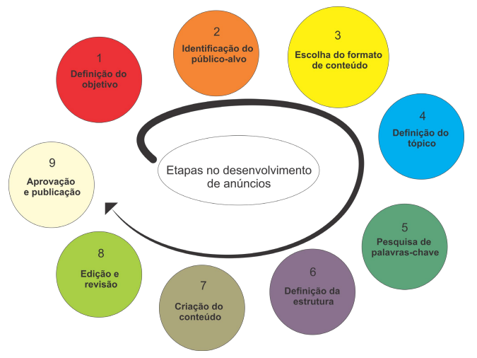

Slide 6
Desenvolvimento de anúncio
Definição do objetivo: Antes de começar a criar o conteúdo, é importante ter uma compreensão clara do objetivo do conteúdo. Isso ajudará a orientar o processo de criação e garantir que o conteúdo atenda às necessidades do público-alvo e da empresa.
Identificação do público-alvo: Conhecer seu público-alvo é essencial para criar conteúdo que ressoe com eles. Descreva o perfil do seu público-alvo, incluindo idade, gênero, interesses e necessidades.

Slide 7
Desenvolvimento de anúncio
Escolha do formato de conteúdo: Existem vários formatos de conteúdo, incluindo texto, imagens, vídeos, infográficos, podcasts e muito mais. Escolha o formato que melhor se adapta ao objetivo do conteúdo e às preferências do seu público-alvo.
Definição do tópico: O tópico deve ser relevante para o público-alvo e estar alinhado com o objetivo do conteúdo. Certifique-se de que o tópico seja claro e direcionado o suficiente para evitar a diluição das informações.

Slide 8
Desenvolvimento de anúncio
Pesquisa de palavras-chave: Ao criar conteúdo para a web, é importante incluir palavras-chave relevantes para aumentar a visibilidade do conteúdo nos motores de busca. Use ferramentas de pesquisa de palavras-chave para identificar as palavras-chave relevantes para o tópico do conteúdo.
Definição da estrutura: A estrutura deve ser organizada e fácil de seguir. Considere a inclusão de cabeçalhos, sub-cabeçalhos, listas numeradas ou com marcadores e outros elementos de design para tornar o conteúdo mais legível.

Slide 9
Desenvolvimento de anúncio
Criação do conteúdo: Comece a escrever o conteúdo ou criar o conteúdo em outros formatos escolhidos. Certifique-se de que o conteúdo seja claro, relevante e conciso.
Edição e revisão: Releia o conteúdo para garantir que seja livre de erros e que a mensagem seja clara e concisa. Peça a outras pessoas para revisar e dar feedback sobre o conteúdo.

